Slide 1

多功能万年历的设计
2009级本科生毕业论文答辩
答 辩 人：何 妍
专 业：通信工程
指导老师：刘新华

Slide 2
目录
1
设计目的及意义
2
系统总体设计
3
硬件设计
4
软件设计
5
总结

Slide 3
目的和意义
随着微电子技术的高速发展，单片机在国民经济的个人领域得到了广泛的运用。单片机以体积小、功能全、性价比高等诸多优点，在工业控制、家用电器、通信设备、信息处理、尖端武器等各种测控领域的应用中独占鳌头。
而电子万年历作为电子类小设计不仅是市场上的宠儿，也是是单片机实验中一个很常用的设计。数字显示的日历钟已经越来越流行，特别是适合在家庭居室、办公室、大厅、会议室、车站和广场等使用，壁挂式LED数码管显示的日历钟逐渐受到人们的欢迎。LCD数字显示的日历钟显示清晰直观、走时准确、可以进行夜视，并且还可以扩展出多种功能。

Slide 4
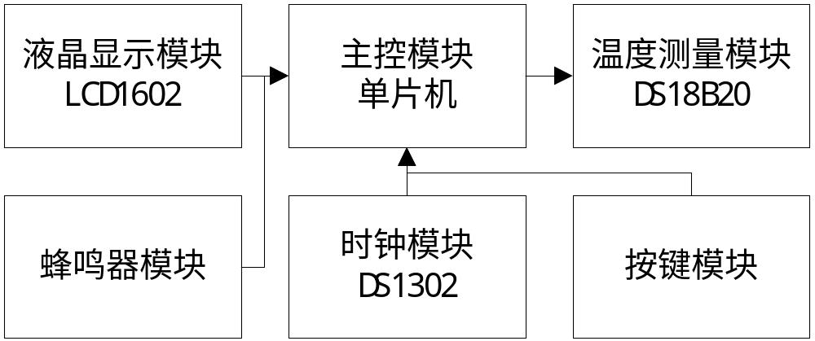
系统总体设计
本系统以单片机为控制核心，对系统进行初始化，主要完成对键盘的响应、液晶显示、时间读取、测温等功能的控制，起到总控和协调各模块之间工作的作用。单片机通过驱动蜂鸣器发响声。

Slide 5
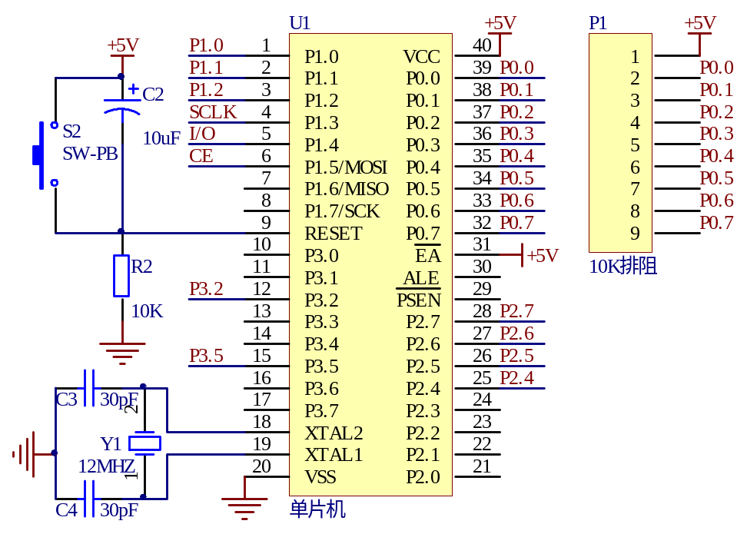
硬件设计
最小系统设计
单片机最小系统有单片机、时钟电路、复位电路组成，时钟电路选用了12MHZ的晶振提供时钟，作用为给单片机提供一个时间基准，其中执行一条基本指令需要的时间为一个机器周期，单片机的复位电路，按下复位按键之后可以使单片机进入刚上电的起始状态。

Slide 6
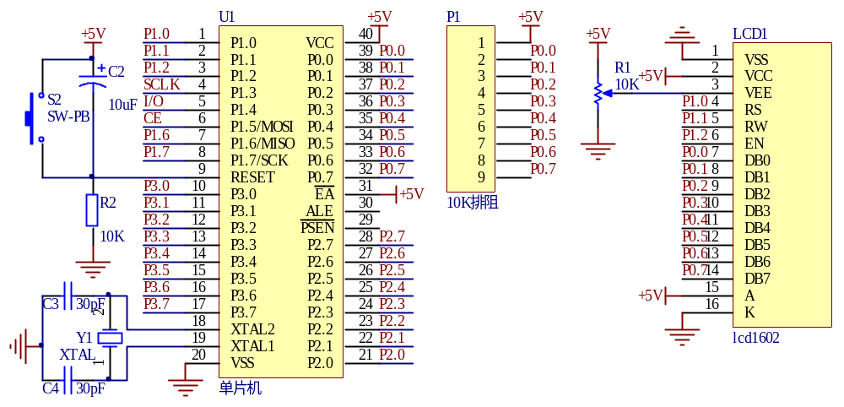
硬件设计
液晶显示模块设计
如图3-5所示。用STC89C52的P0口作为数据线，用P1.2、P1.1、P1.0分别作为LCD的EN、R/W、RS。其中EN是下降沿触发的片选信号，R/W是读写信号，RS是寄存器选择信号

Slide 7
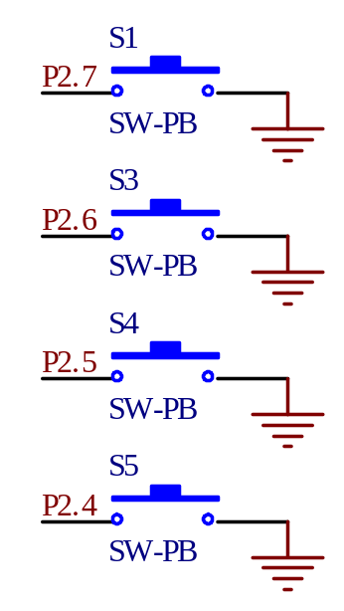
硬件设计
键盘模块蜂鸣器模块设计
键模块使用的是多位独立按键，按键一端接IO口，一端接地，由于单片机的IO口都有内部上拉，因此当按键没有按下的时候，IO检测到的时候高电平，当按键按下的时候，相当于IO短接地，因此这时候单片机检测到的电平为低电平，通过检测不同时刻的IO口状态就可以判断按下的是那个按键。

Slide 8
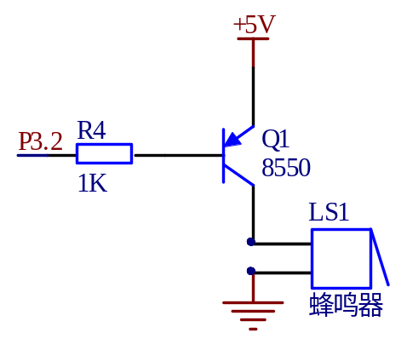
硬件设计
键盘模块蜂鸣器模块设计
蜂鸣器的工作电流一般比较大，以致于单片机的I/O口是无法直接驱动的，所以要利用三极管开关电路来驱动。本处选用的是8550三极管，它是一个PNP型的三极管，当基极给低电平的时候三极管导通，这时候蜂鸣器发声，当给高电平的时候，三极管关闭，蜂鸣器不发声。

Slide 9
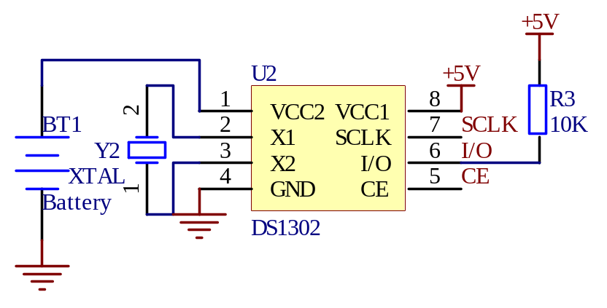
硬件设计
时钟模块温度检测模块设计
实时时钟芯片DS1302采用串行数据传输，可为掉电保护电源提供可编程的充电功能，也可以关闭充电功能，芯片采用32.768Hz晶振。单片机通过时序可以读出时钟芯片内部的相关时间信息。

Slide 10
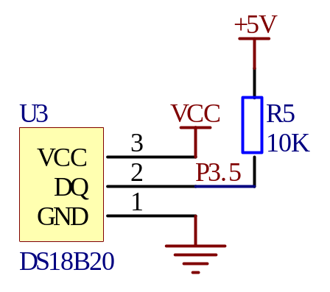
硬件设计
时钟模块温度检测模块设计
其中DQ口为该芯片的数据口，单片机通过读取改口的信息可以得出实时的温度值，由于DS18B20是单线通信，即发送和接收都是通过通信脚来进行。其接收时高阻输入，其发送时是开漏输出，即输出0时通过三极管下拉为低电平，而输出1时，则为高阻，需要外接上拉电阻将其拉为高电平，因此是需要外接上拉电阻，否则无法输出1。

Slide 11
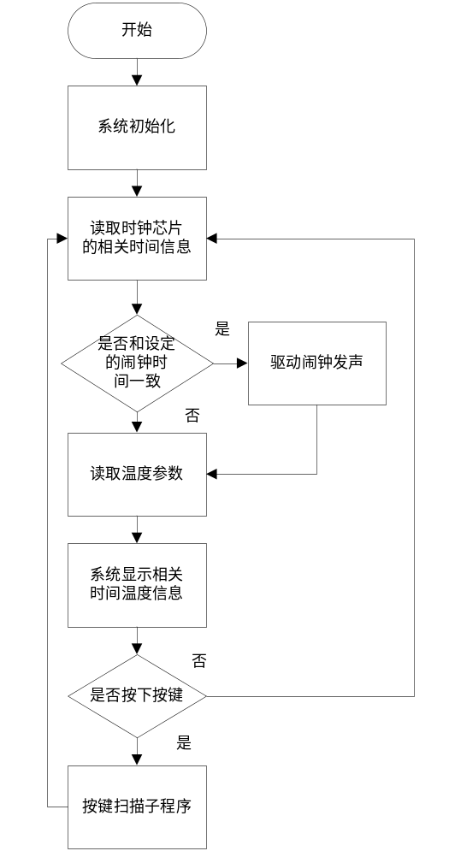
软件设计
主程序设计
单片机上电后先进行初始化，清除一些参数的初值，然后把当前的一些时间信息，例如年月日时间等参数，然后判断当前时间是否与所设定一致，一致则驱动闹钟发声，接着读取温度信息，最后把时间信息显示在液晶屏幕上，单片机在每个循环都会检测用户是否按键按键，按下则进入按键扫描子程序进行相关参数的设定。

Slide 12
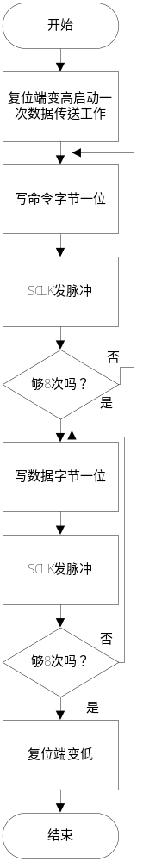
软件设计
时钟模块设计
一开始先让时钟芯片的复位引脚置高进而启动一次数据传送工作，接着写一位命令字节，接着给SCLK发送脉冲信号，一致循环直到发送8个命令字节为止。接着是写数据进时钟芯片，首先先写入一位数据字节，然后给SCLK引脚发送脉冲，一致循环写入8次，这样就可以把数据写入，最终使复位引脚变低，这样就可以完成一次时钟芯片的一次操作。

Slide 13
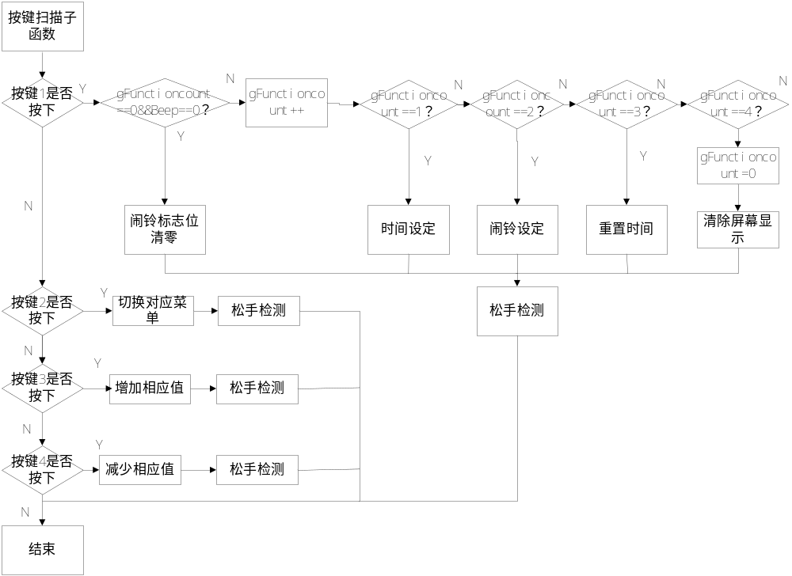
软件设计
当进入到扫描子函数以后，先后判断按下的按键是按键1~4的哪个，进行相应的操作，如果是按下按键一的时候，首先单片机判断现在是否处于闹钟闹铃状态，如果是的话，则清楚闹钟标志位，相当于取消闹钟发声，如果不是则令变量gFunctioncount加1，进入时间设置界面。
键盘扫描程序设计

Slide 14
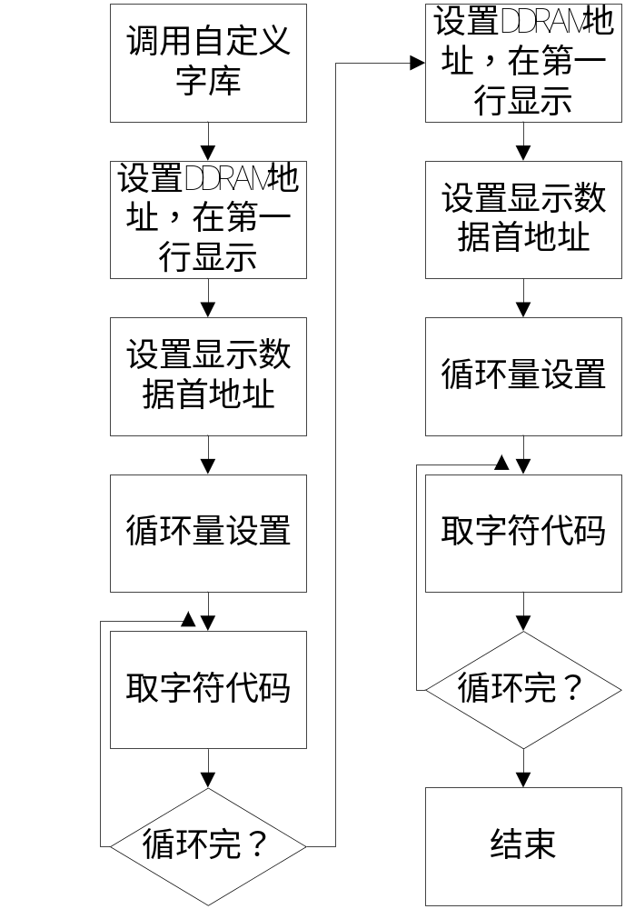
软件设计
LCD1602初始化
首先先调用液晶自定义的字库，设置好DDRAM地址后在第一行显示，根据程序中的数据设置显示数据的首地址并设置循环量，在循环过程中不断的取字符代码直到终止，第二行的显示过程同一行的显示过程一样，两行显示完毕后便结束子程序。

Slide 15
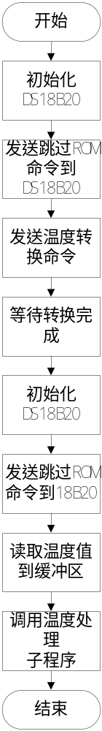
软件设计
温度检测
进入温度读取子函数的时候，首先初始化DS18B20的参数，单片机发送跳过ROM命令给DS18B20，然后发送温度转换命令等待转换完毕后，单片机在再次初始化DS18B20，发送跳过ROM命令后把得到的温度放到缓冲区，最后调用温度处理子程序存储温度值。

Slide 16
总结
通过这次毕业设计，我学到了不少课本上没有的知识，也锻炼了自己的动手能力，将以前学过的零散的知识串到一起。经过我长时间的设计及调试，本系统基本能实现万年历系统的所有功能。不足之处有：1.硬件的稳定性有待进一步提高2.系统界面人性化还不足。
我的综合设计主要涉及硬件和软件两方面的内容，通过这些我的硬件和软件开发能力都获得了提高。首先硬件方面，基本掌握了Protel99SE原理图的方法，并设计了一个单片机最小系统。通过开发板的设计和硬件搭建的过程，使我对51系单片机的接口有了更深层次的理解，熟悉了一些单片机常用的外围电路引脚和连接方法，如LCD液晶，键盘等。并且我学会了分析问题解决问题的能力，加深了对所学理论知识的理解和运用。

Slide 17
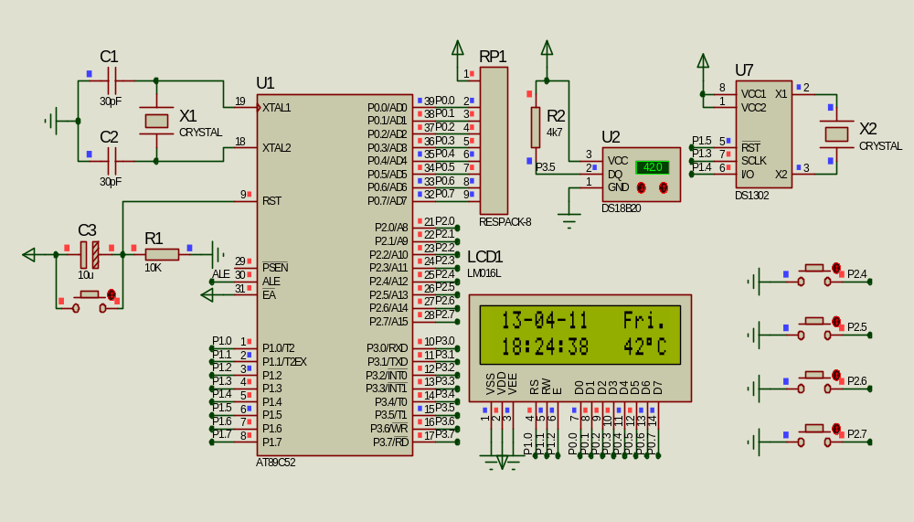
系统仿真图

Slide 18
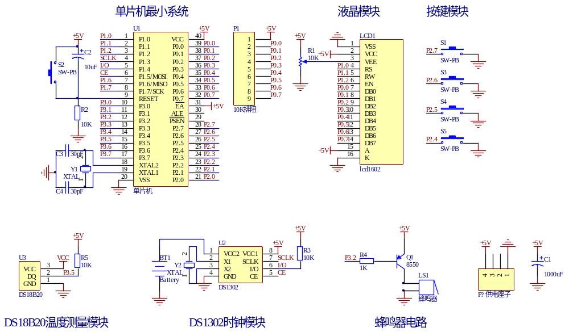
系统原理图

Slide 19
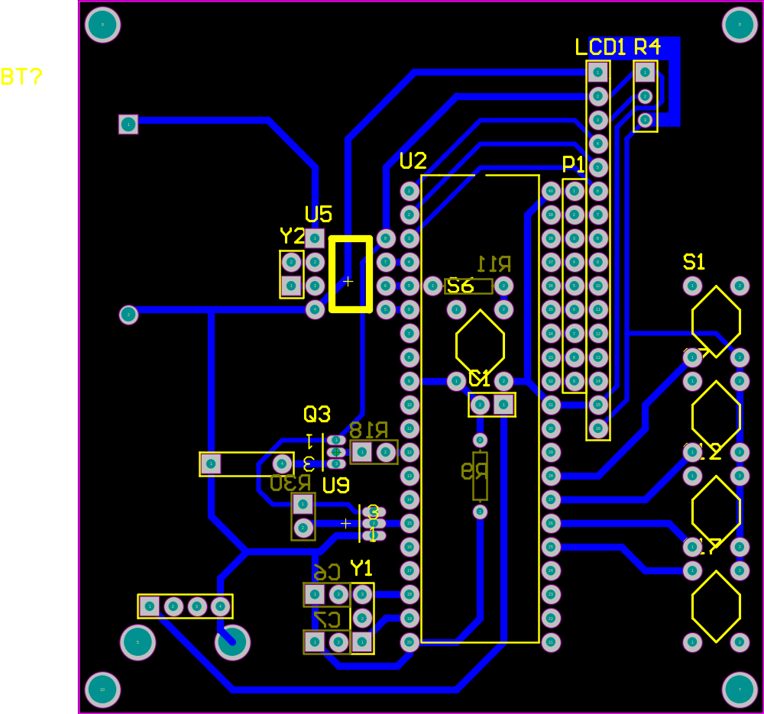
系统PCB图

Slide 20
请各位老师批评指正！
谢谢！

